Slide 1
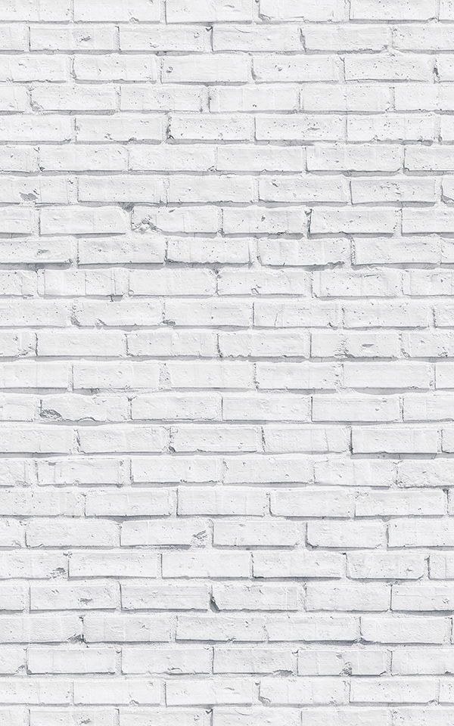
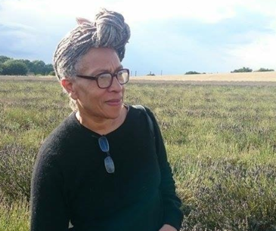
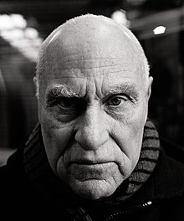
RICHARD SERRA Y VERONICA RYAN
Aitana Rodríguez Calvo 1ºBACH A2

Slide 2
ÍNDICE
Pág 3: biografia de Richard Serra.
Pág 4: Obra 1.
Pág 5: Obra 2.
Pág 6: Obra 3.
Pág 7: Obra 4.
Pág 8: Obra 5.
Pág 9: Obra 6.
Pág 10: Obra 7.
Pág 11: Biografía de Veronica Ryan
Pág 12: Obra 1
Pág 13: Obra 2.
Pág 14: Obra 3.
Pág 15: Obra 4.
Pág 16: Obra 5.
Pág 17: Obra 6.
Pág 18: Obra 7.
Ág 19: AGREDECIMIENTOS.

Slide 3

RICHARD SERRA
Su madre es de origen ruso
Nació el 2 de noviembre de 1939
Artista importante en el siglo XX
Su padre de origen Español, Mallorquín.
Estudio una carrera de literatura
TRABAJO CON EL ACERO
Trabajo en la Acerería, en la costa oeste.
TEORÍA
1961-1964, hizo estudios de arte en Yale
ESCULTOR MINIMALISTA

Slide 4
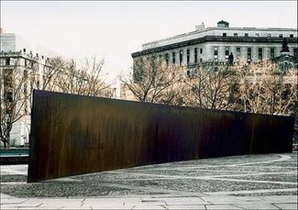
Tilted arc. 1981. (Arco inclinado)
Titulo: Tilted arc
Año: 1981
Dimensiones: 37 m de largo, 3.7 de altura y 6. 4 metros de espesor.
Materiales: Acero.
Descripción: muro de acero con una curva suavemente marcada, situada en la plaza federal de Nueva York. Votaron para moverlo, ya que los trabajadores de esos edificios no querían rodearla. El artista dijo: “Quitar el trabajo sería destruirlo”, finalmente fue desmontado y cambiado a un parque.

Slide 5
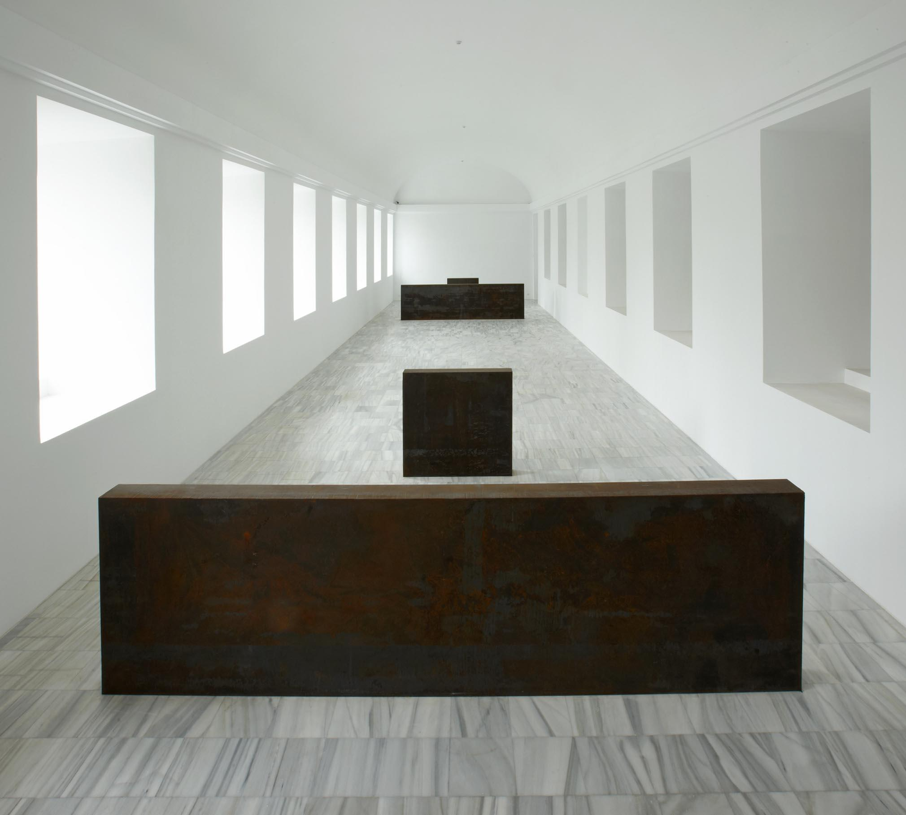
Equal-Parallei- Guernica- Bengasi 2006-2008.
Titulo: Equal- Parallei- Guernica- Bengasi
Año: 2006-2008.
Dimensiones: 36 toneladas.
Materiales: Acero.
Descripción: Está esta expuesta en el Museo Reina Sofía de Madrid, en el que este no es el original, es una replica.

Slide 6
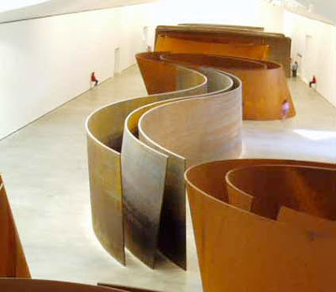
Snake 1994-1997. (Serpiente)
Titulo: Snake
Año: 1994-1997
Dimensiones:
Materiales: Acero.
Descripción: Son tres planchas de acero paginables. Estas las creo específicamente junto a otras piezas para la inauguración del Guggenheim en Bilbao, convirtiéndose en una exposición permanente. Esta pertenece junto a siete piezas más a la Materia del tiempo.

Slide 7
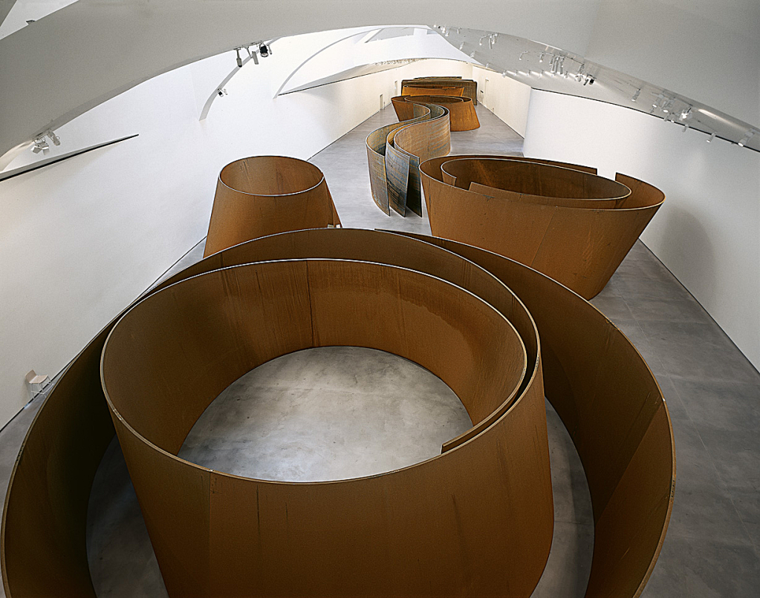
La materia del tiempo 2005
Titulo: la materia del tiempo.
Año: 2005
Dimensiones:
Materiales: Acero.
Descripción: En esta exposición hay siete esculturas del mismo tema pero diferentes.

Slide 8
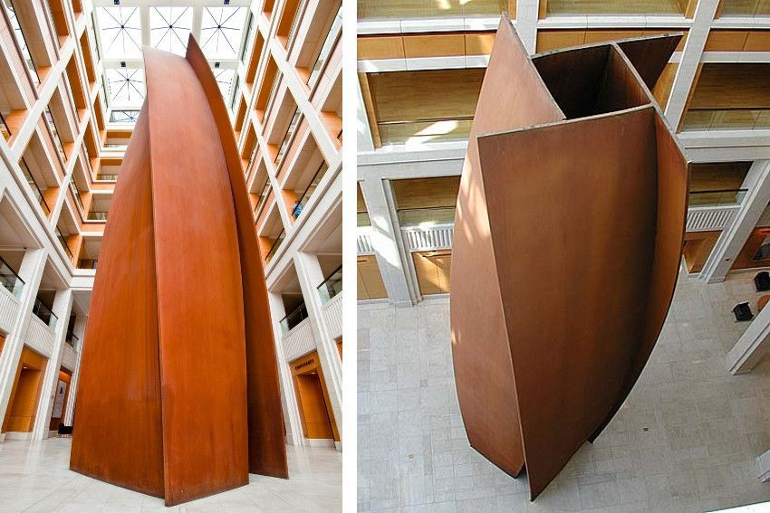
Charlie Brown 2000.
Titulo: Charlie Brown
Año: 2000
Dimensiones: 18,288 metros
Materiales: Acero.
Descripción: Esta ubicada en San Francisco, para conseguir la oxidación los aspersores fueron ordenados inicialmente hacia las cuatro losas que componen la escultura.

Slide 9
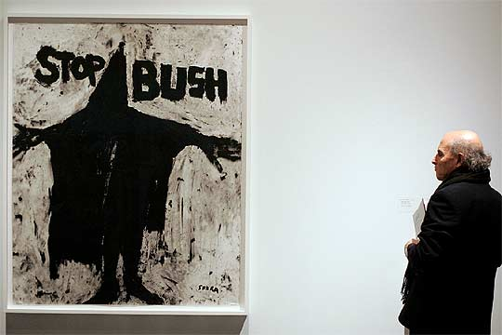
Stop Bush 2006.
Titulo: Stop Bush
Año: 2006
Materiales: con Crayon.
Descripción: Es un dibujo simple de un solo color, de un preso de Abu Ghraib con el subtitulo STOP BUSH, el museo Whitney (Nueva York) lo utilizo en carteles.

Slide 10
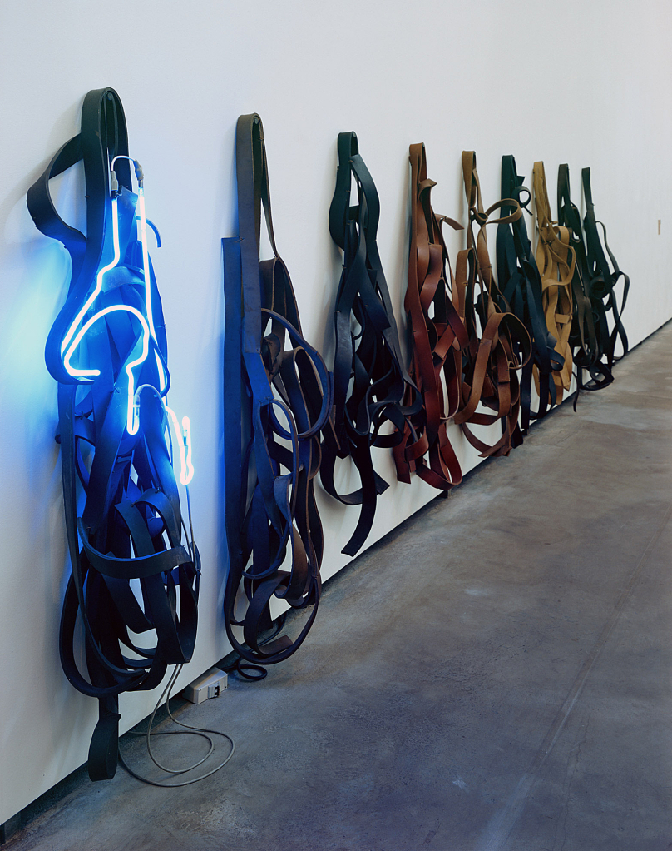
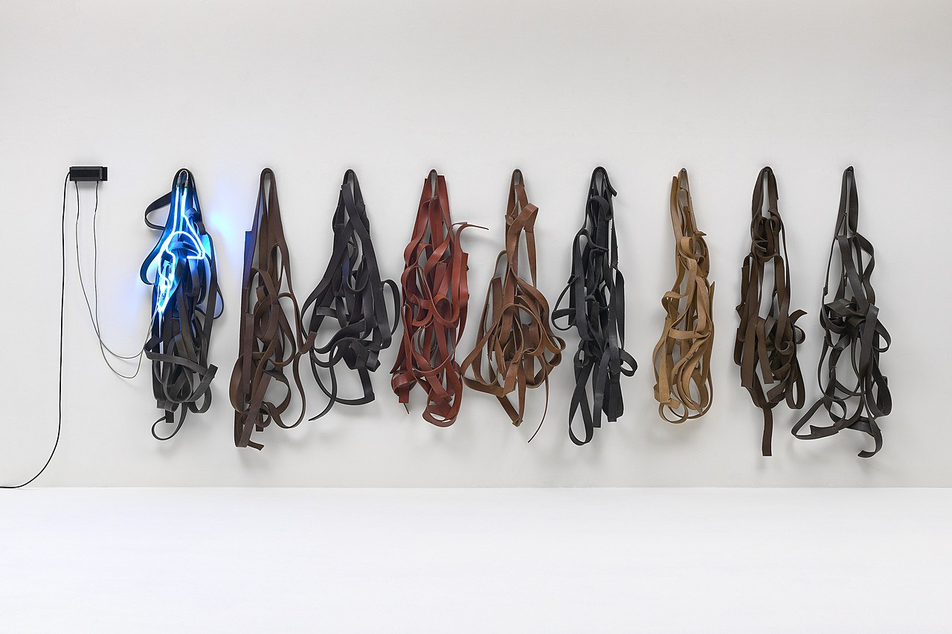
Cinturones 1960.
Titulo: Cinturones
Año: 1960
Dimensiones:
Materiales: Caucho principalmente.
Descripción: Varias cintas de caucho enredadas cuelgan de ganchos en la pared. Un tubo de neón retorcido ilumina uno de los grupos, una vez explico que esta obra surgió de encontrar una gran cantidad de caucho.

Slide 11


VERONICA RYAN
Se muda cuando era niña a
Fue una pionera en el modernismo británico.
Nacida en 1956 en Montserrat (Reino Unido)
Cita contra la critica de la sociedad.
Y en 1990 se muda a
Estudio arte desde un principio en la universidad.

Slide 12
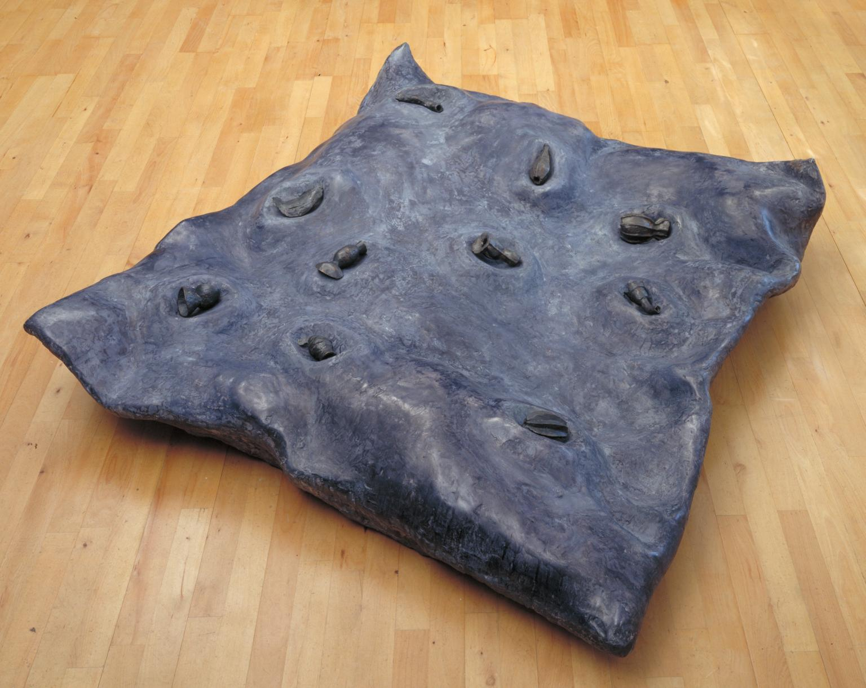
Relics in the Pillow of Dreams
Titulo: Relics in the Pillow of Dreams
Año: 1992.
Dimensiones: 300 x 1540 x 1540 mm
Materiales: Yeso y Bronce
Descripción: Este pertenece a una exposición de Tate, utilizo semillas, vainas y cascaras para hacer desigualdades en el relieve.

Slide 13
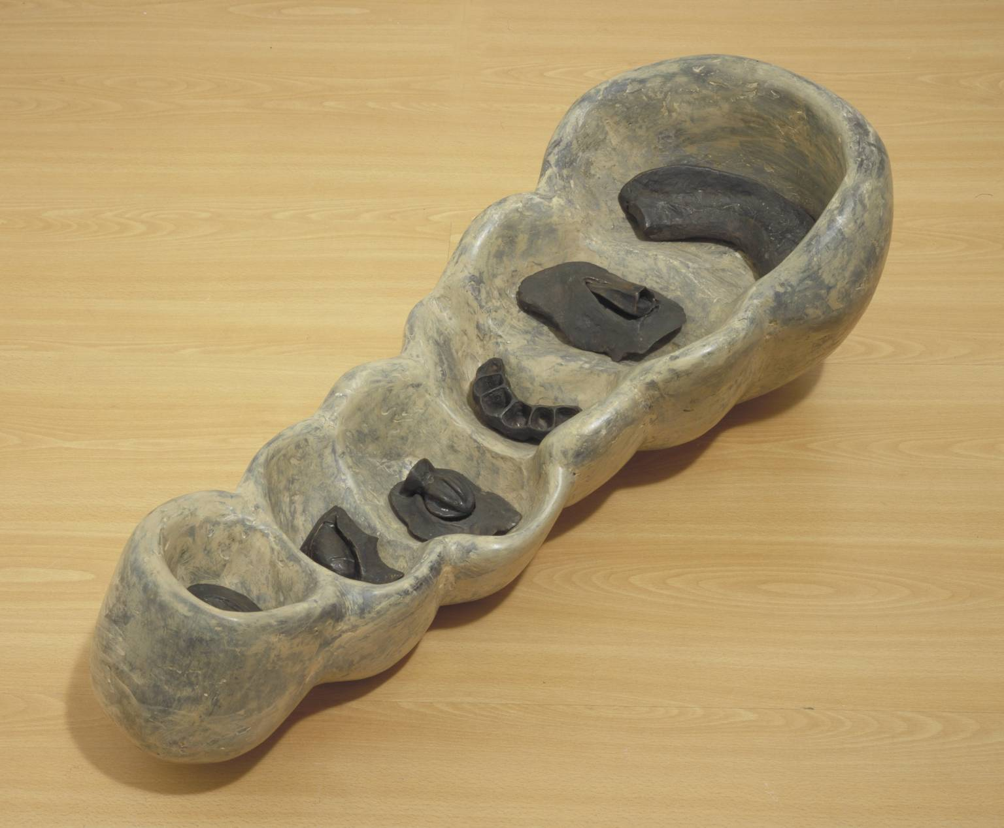
Untitled.
Titulo: Untitled.
Año: 1985
Dimensiones: 290 x 760 x 360 mm
Materiales: Yeso y Bronce.
Descripción: Este pertenece a una exposición de Tate, imitaba formas orgánicas, tiene seis compartimentos de forma ovalada que reducen su tamaño de mayor a menor.

Slide 14
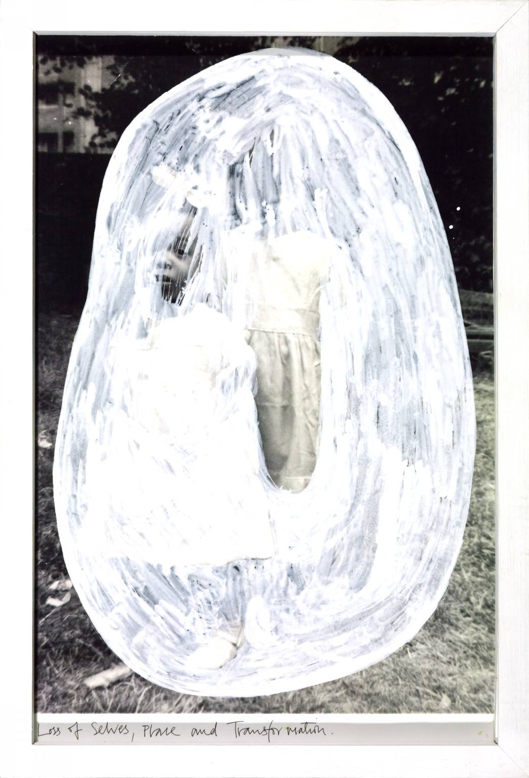
Loss of Selves, Place and Transformation
Titulo: Loss of Selves, Place and Transformation.
Año: 2000.
Dimensiones: 416 x 273 mm
Materiales: Impresiones digitales con pintura acrílica y tienta sobre papel.
Descripción: Este pertenece a una exposición de Tate, y es uno de los tres dibujos que tiene esta colección.

Slide 15
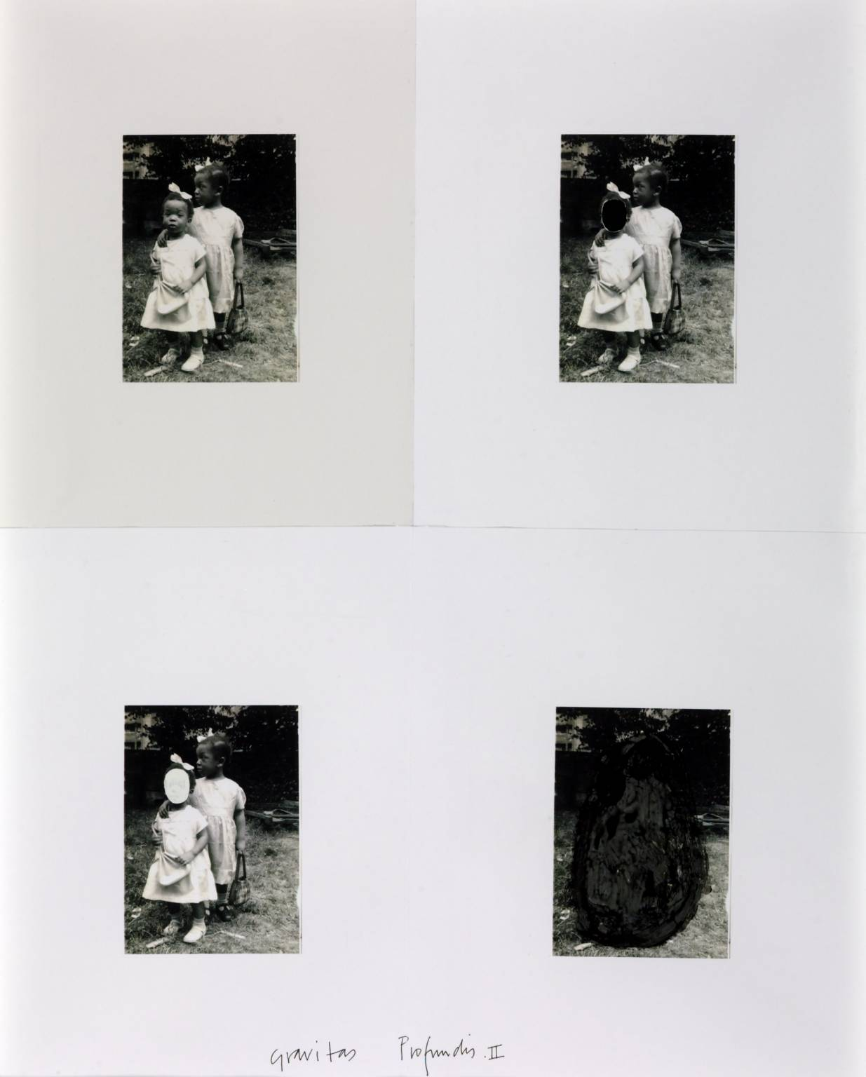
Gravitas Profundis II
Titulo: Gravitas Profundis II
Año: 2000.
Dimensiones: 535 x 408 mm
Materiales:4 impresiones digitales con pintura acrílica y tinta sobre papel. Descripción: Este pertenece a una exposición de Tate, y es la colección entera de la obra anterior.

Slide 16
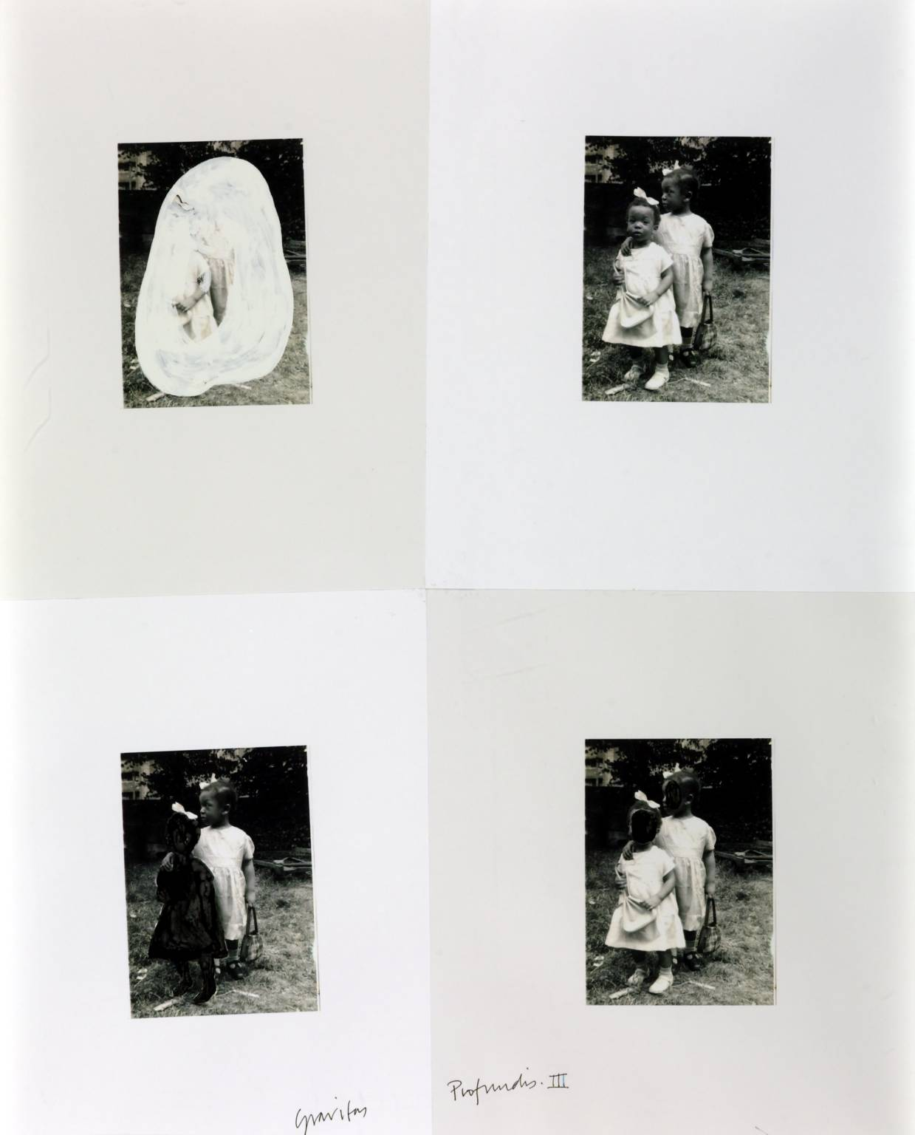
Gravitas Profundis III
Titulo: Gravitas Profundis III
Año: 2000.
Dimensiones: 535 x 408 mm
Materiales:4 impresiones digitales con pintura acrílica y tinta sobre papel. Descripción: Este pertenece a una exposición de Tate.

Slide 17
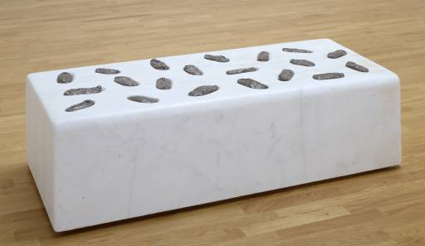
Mango Reliquary.
Titulo: Mango Reliquary.
Año: 2000.
Dimensiones: 370 x 1370 x 610 mm
Materiales: Semillas de mármol, plomo y mango de carrara.
Descripción: Este pertenece a una exposición de Tate.

Slide 18
Webgrafía.
Pagina oficial del Guggenhein
Pagina oficial del Tate.
Pagina de la artista.
Wikipedia.
Imágenes de las paginas de los museos y imágenes google.

Slide 19
Gracias

